Slide 1
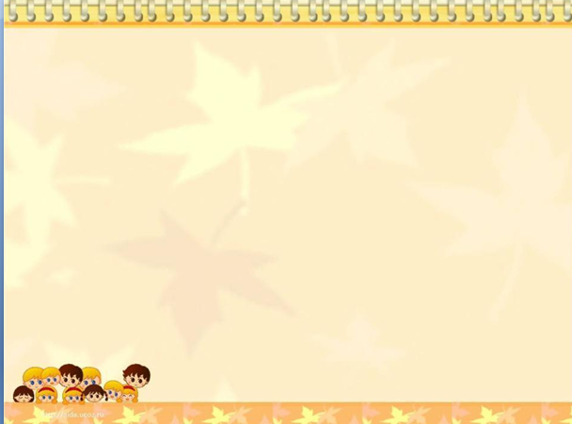

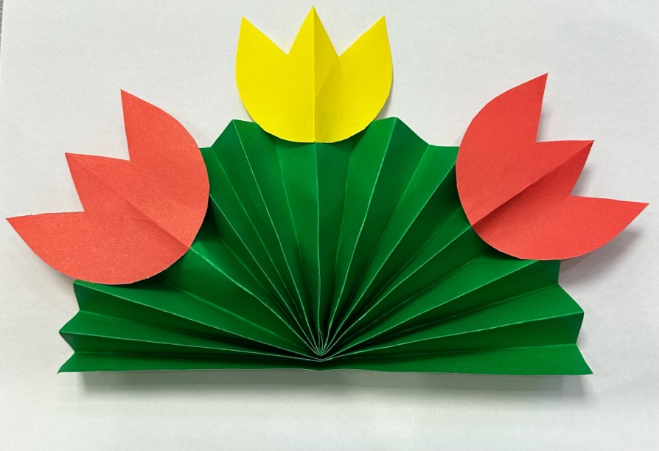
«Букет тюльпанов из бумаги»
МАДОУ «Детский сад №21 »
Руководитель: Кочеткова Любовь Владимировна

Slide 2

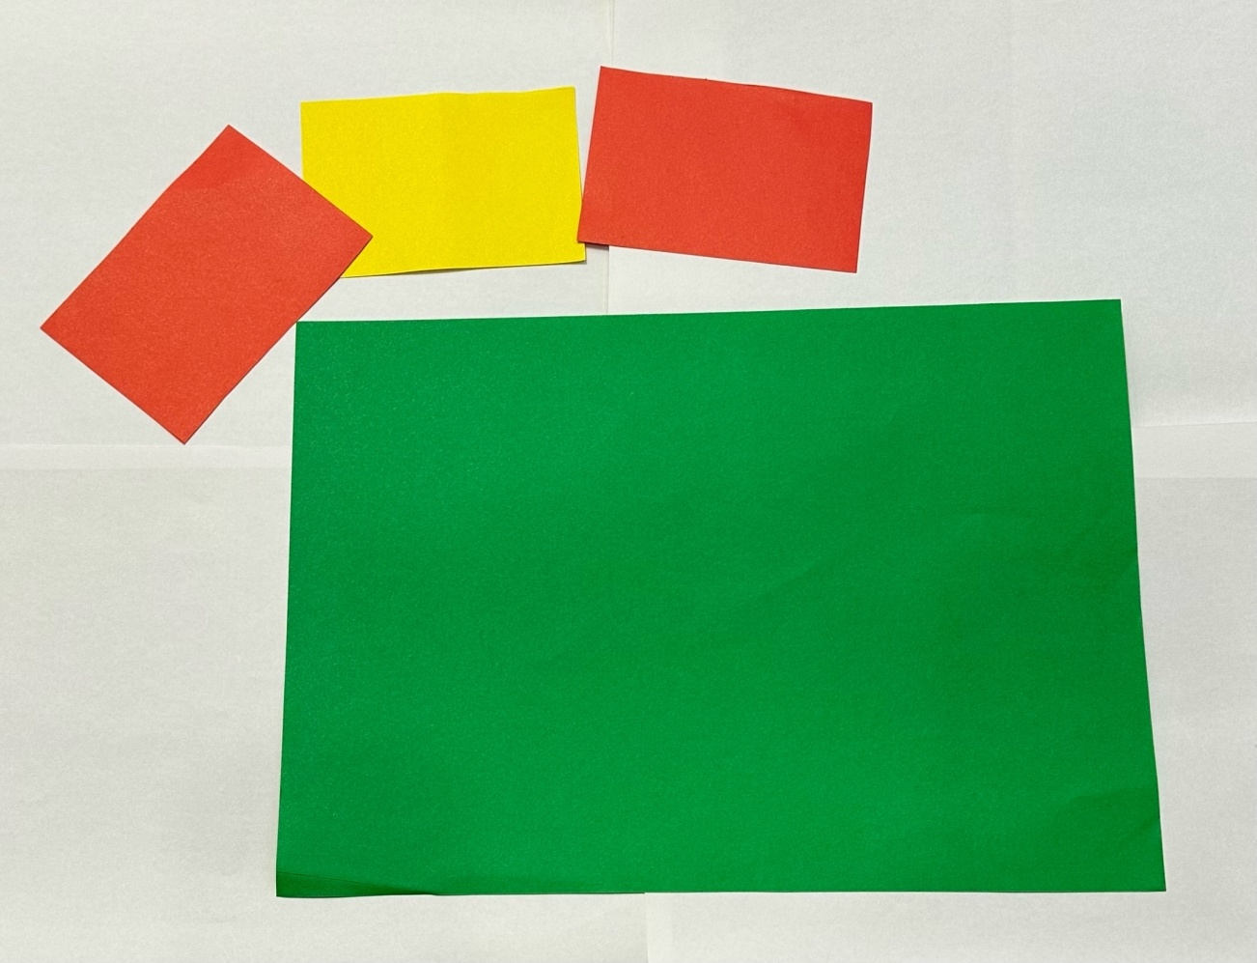

Slide 3
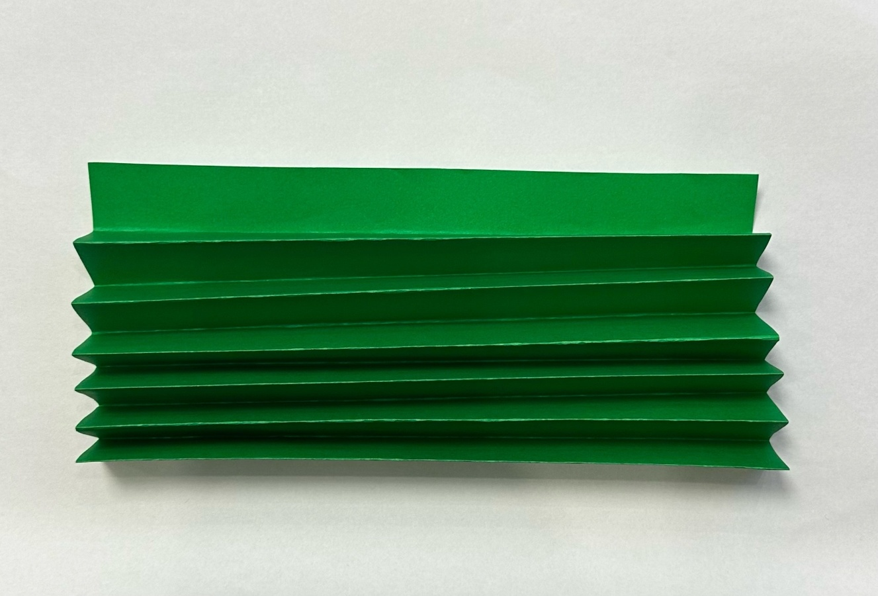

Slide 4
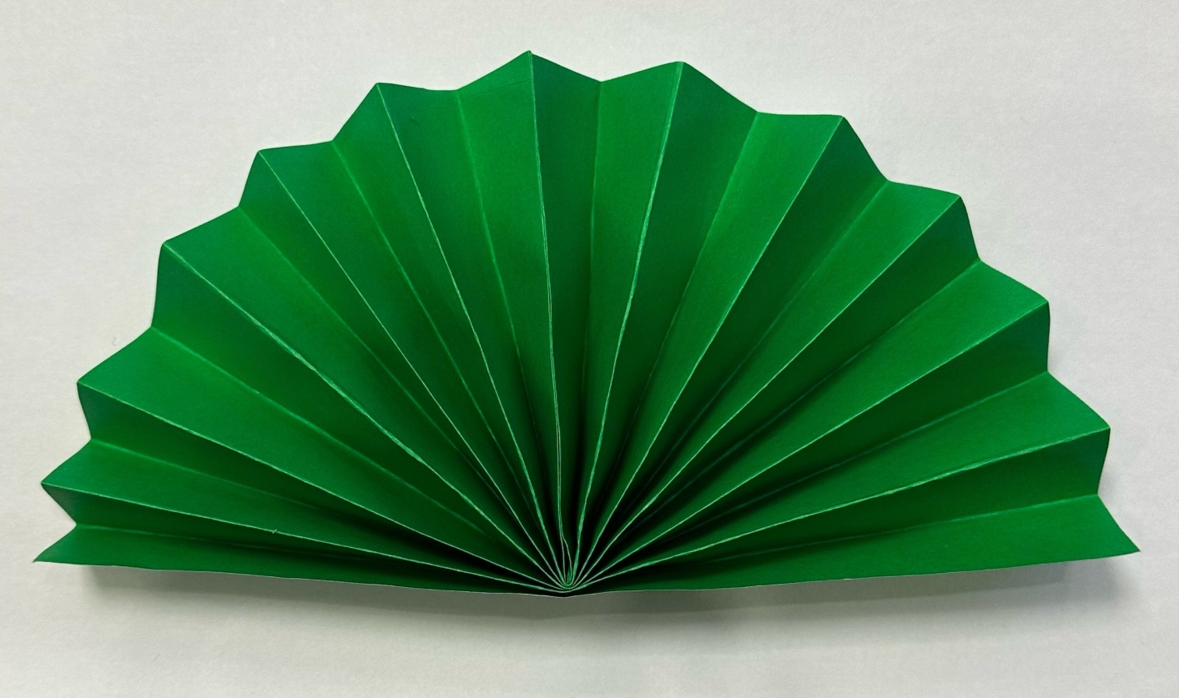

Slide 5
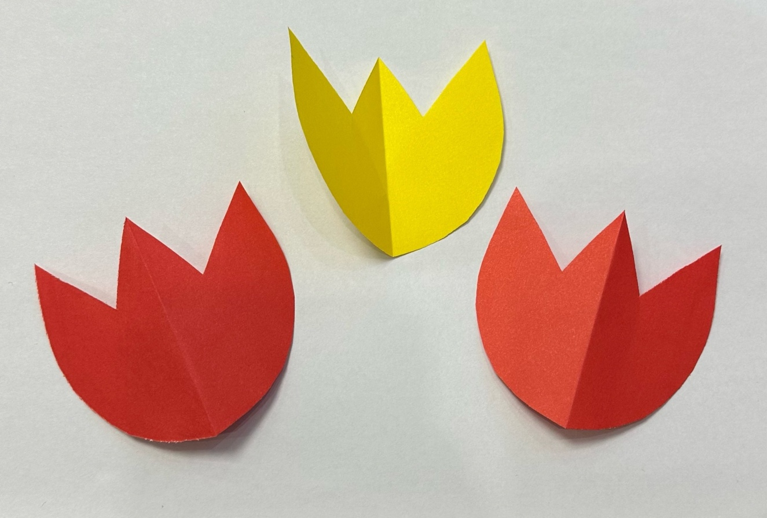


Slide 6


